Slide 1
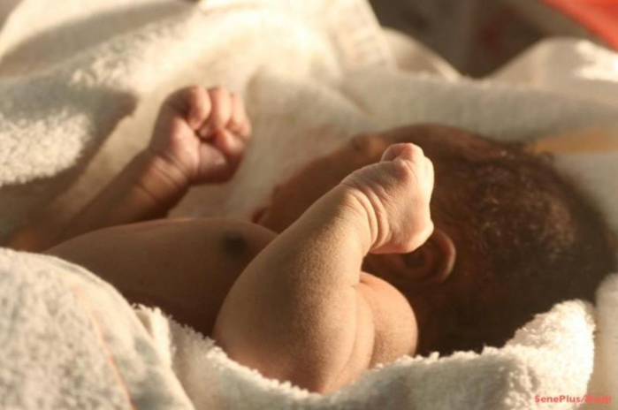
M. Mansor DIAW, Démographe
e-mail: diaw.mansor@yahoo.fr
Les disparités regionales du non enregistrement des enfants à l’état civil: frein à l’émergence

Slide 2
Contexte
Depuis des décennies, les pays en voie de développement de manière générale et ceux de l’Afrique subsaharienne en particulier ont entrepris de profondes réformes de modernisation de leur système d’état civil. C'est le cas du Sénégal où le gouvernement a investi de gros moyens pour l’amélioration du système d’état civil.

Slide 3
Mais, en dépit des différentes réformes entreprises, les résultats obtenus jusque-là restent en deçà des attentes comme en témoigne le niveau des non enregistrés dans le reste du pays à travers les données issues des Enquêtes Démographiques et de Santé 2014. Selon cette source 33,73% des enfants ne sont pas enregistrés à l’état civil.

Slide 4
Or, un état civil fiable présente un double intérêt pour tout Etat moderne.
Les données issues des registres d’état civil permettent aux planificateurs de disposer des éléments justifiant des propositions de réformes nationales ou locales en matière de politique de population et de développement, gage d’une émergence durable.

Slide 5
donne des informations détaillées sur la croissance démographique à chaque niveau administratif et permet à l’Etat d’apprécier non seulement les tendances générales de la fécondité, de la mortalité et de la nuptialité, mais aussi de les différencier selon les groupes de population et les niveaux administratifs afin d’anticiper sur les problèmes liés à la demande sociale.

Slide 6
OBJECTIF
identifier les facteurs qui sous-tendent le non enregistrement des naissances au niveau des régions
corriger les disparités constatées en vue de pouvoir capturer le dividende démographique.

Slide 7
Intérêt de l’étude
Permet au gouvernement d’orienter sa politiques de développement pour le bien-être de l’enfant.
Contribue à l’amélioration des connaissances du non enregistrement pour corriger les disparités.

Slide 8
METHODES D’ANALYSE
Analyse descriptive
Analyse explicative par la méthode logistique binaire

Slide 9
Principaux résultats

Slide 10
Proportion des enfants non enregistrés selon les régions

Slide 11
Proportion des enfants non enregistrés selon le statut matrimonial.

Slide 12
Profil des enfants
Enregistrés | Non Enregistrés
Enfants de sexe féminin et masculin | Enfants de sexe féminin
Résidants au Nord-Est et à l’Ouest | Centre du Sud
niveau de vie élevé | faible niveau de vie
mères instruites | Mères sans niveau d’instruction
milieu urbain | milieu rural
activités rémunérées | sans emploi où exercent des activités agricoles

Slide 13
Les implications

Slide 14
Non respect des engagements par rapport à la convention internationale relative aux droits de l’enfant.

Slide 15
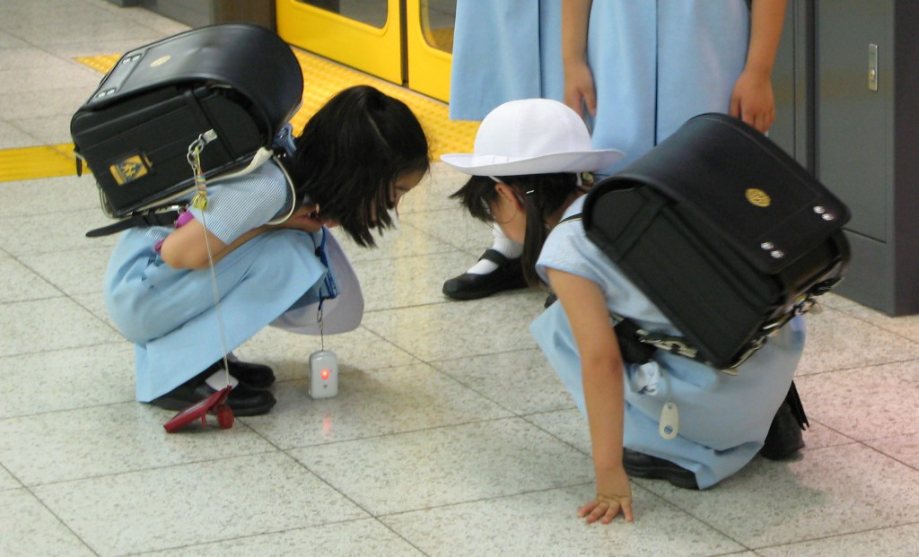
Privation du droit à l’éducation et à l’égalité des chances.

Slide 16
Entrave à la bonne gouvernance et la démocratie, véritables
moteurs de la croissance et de l’émergence.
Politiques nationales ou locales en matière de population et de développement peu solides.

Slide 17
Recommandations

Slide 18
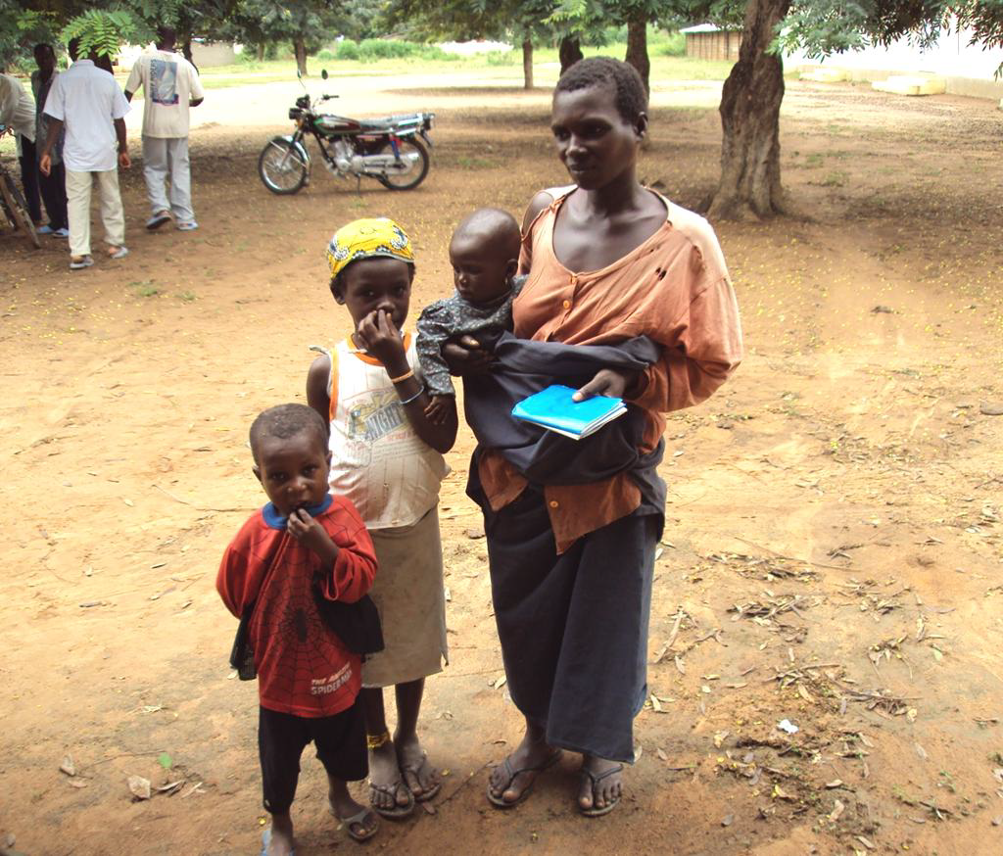
Réviser certaines dispositions du code de la famille afin de mieux faciliter les mamans célibataires à déclarer leurs enfants.
Réduire la proportion des enfants non enregistrés, par la promotion de l'enregistrement universel,

Slide 19
Valoriser l'éducation des femmes et leur émancipation en particulier
Intensifier les actions de l’UNICEF et Plan International en direction des enfants des milieux les plus défavorisés par le développement programmes intensif et inclusif.

Slide 20
Conclusion

Slide 21
Un bon enregistrement des naissance donne des informations détaillées sur la croissance de la population à chaque niveau administratif et permet d’anticiper sur les questions de demande sociale, gage d’une émergence. Un système d’état civil fiable permet à l’Etat de disposer d’un capital humain de qualité capable d’acquérir les aptitudes et compétences nécessaires pour entreprendre, innover et s’insérer de manière harmonieuse dans le marché de l’emploi afin de relever les nombreux défis formulés dans le PSE.

